Slide 1


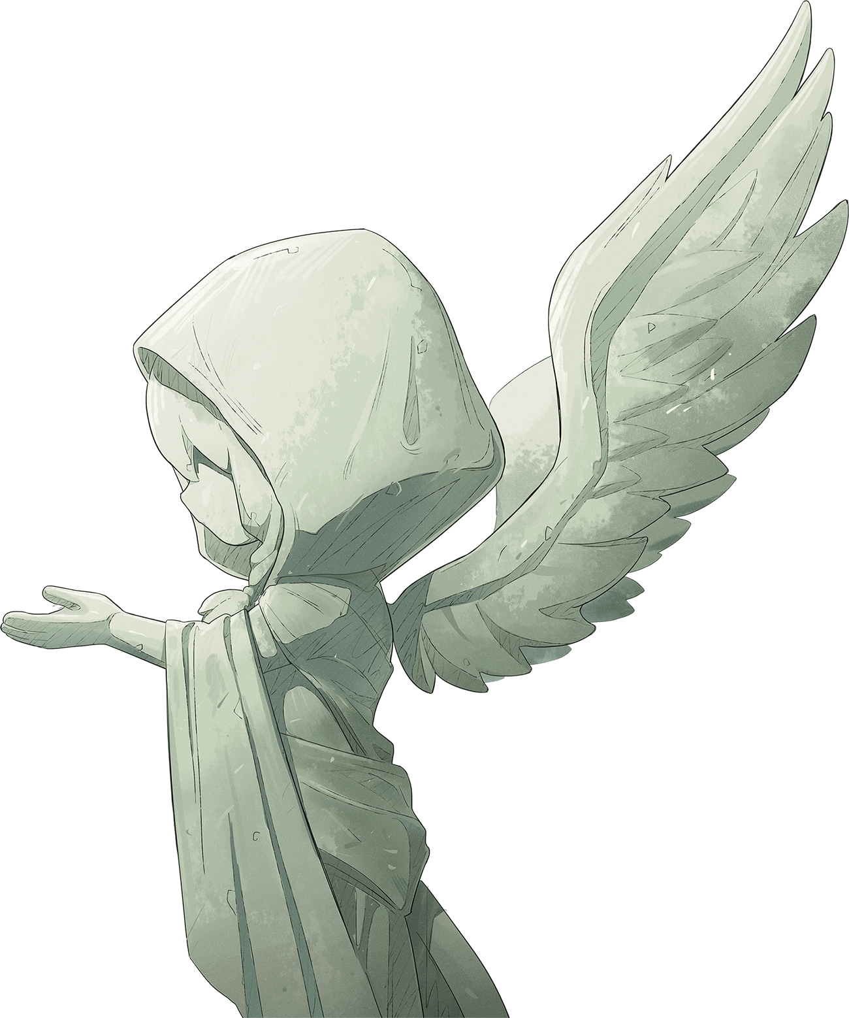




Slide 2






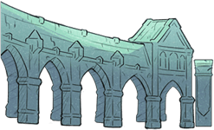
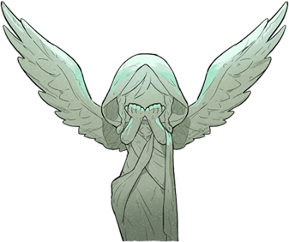
虚空劫灰往世书
陈昊旸，林诗缈，王奕然
李鸿宇，林铮翔，杨赫，廖陈阳
制作：原桌骑士

Slide 3





项目原型
项目简介
项目分析
第四部分

Slide 4

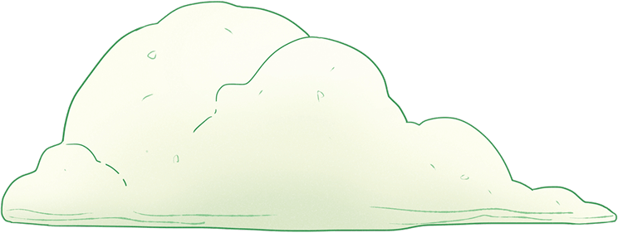
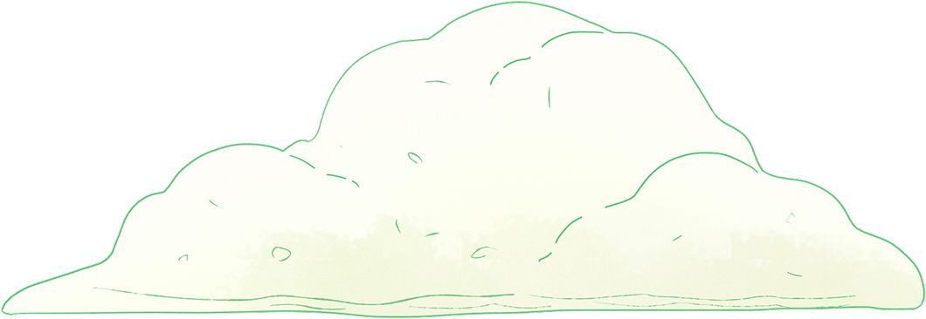
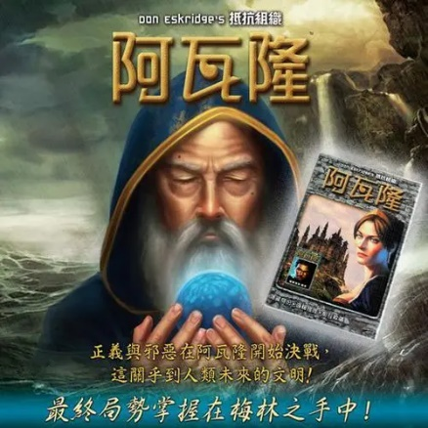



前言
本项目的idea来自于组员日常桌游阿瓦隆的团建活动，
以及组员大多数都是原神手游爱好者。
于是乎……
＋
＝

Slide 5
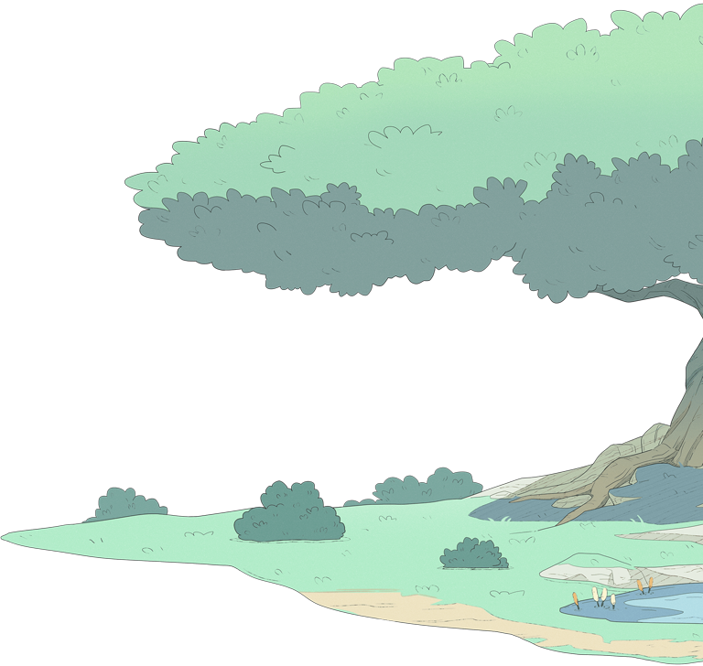
项目简介
本项目是一个可供5-10人游玩的桌游。其游戏规则借鉴了桌游阿瓦隆，故事背景取材于原神。
在游戏开始前，每个玩家首先会被分入两个阵营中的一个并获得一个身份。在游戏过程中，玩家可以通过参与游戏流程和与其他玩家交流获取与其他玩家身份相关的线索，进而推断出其他玩家的身份。
此外，本项目还支持玩家通过查询游戏规则了解游戏，并进行自选头像等个性化设置。

Slide 6
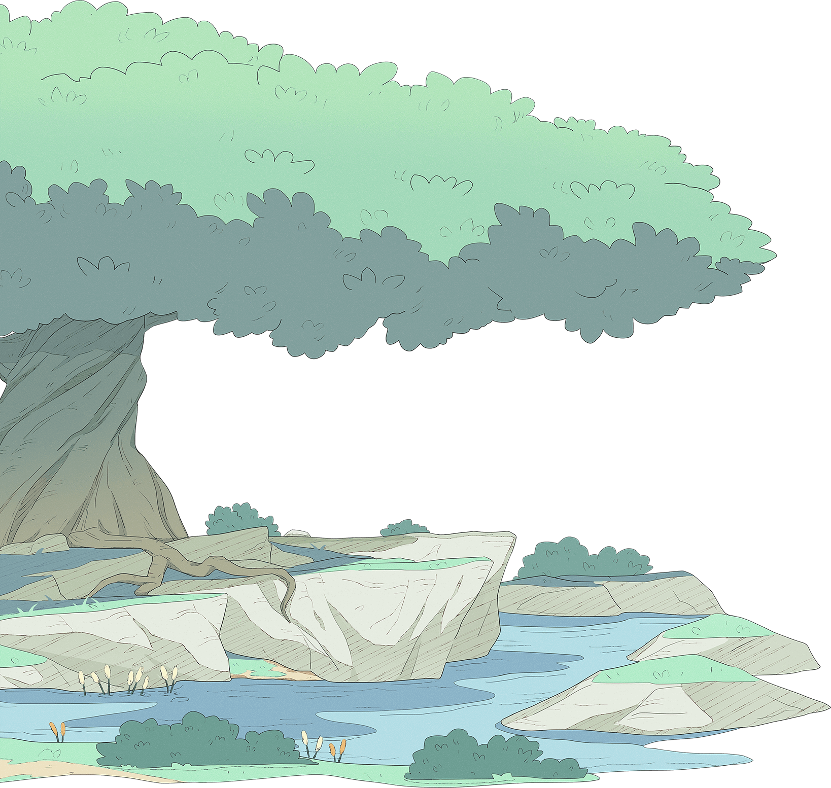
选题背景
桌游也称桌上游戏或桌面游戏，是一种在桌面上进行的一种模拟游戏。桌游可操作性强，操作起来简单易懂；环保性能强，能源消耗量低；不会造成资源浪费和环境污染；具有真实模拟功能，已经逐步成为国内外消费者热衷的休闲娱乐活动。
自从互联网普及之后，纸牌、棋类、麻将等在桌面上进行的游戏被转到网络上，逐渐形成自己的模式，这些称为网游桌游。不同于大型的多人网络游戏，这一类网游多是先从熟人间于桌面上进行的，而后才转到网络上。网络桌游已经啊成为了桌游的一种重要媒介。

Slide 7
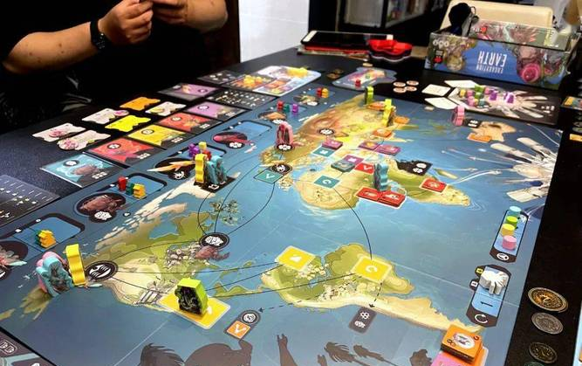
用户画像
1） 桌游爱好者
桌游爱好者更希望自己有除了实体桌游材料之外的媒介，只要朋友有空在任何地点任何时间都可以愉快地进行桌游活动。
2） 学生以及年轻白领
80、90后多为独生子女，接触网络时间较长，容易接受新鲜事物；社会关系多为同学、朋友、同事，喜欢在休闲时光进行消遣；家庭负担较轻，平时有较多时间进行娱乐活动。可以作为集体团建的小活动，促进团队交流。

Slide 8
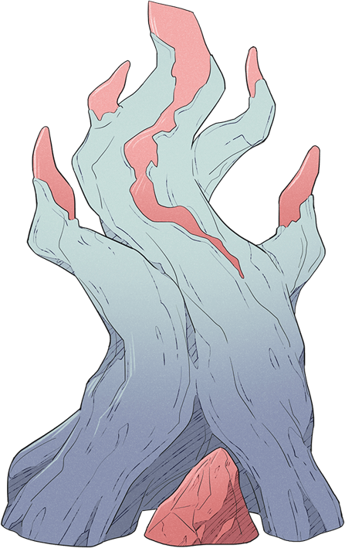
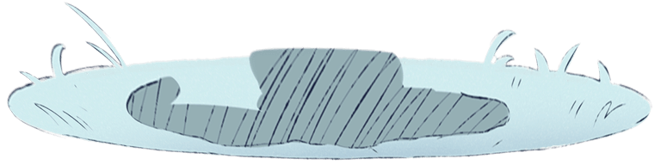
项目分析
开发阿瓦隆桌游，通过创建房间和加入房间，进行5-10名玩家的游戏，模拟阿瓦隆的游戏流程。
对于新手玩家可以查询游戏规则了解游戏，玩家还可以自选头像框，进行个性化设置，支持聊天功能，玩家之间可以进行交流，来获取游戏信息。

Slide 9

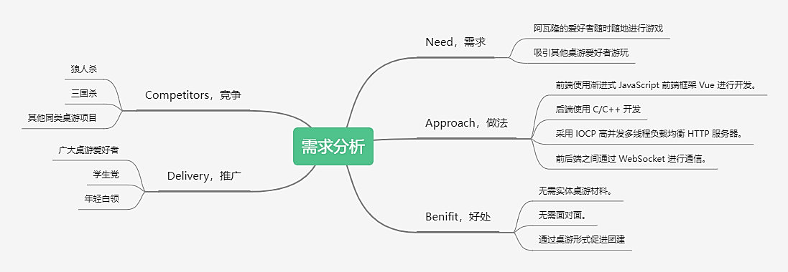
需求分析

Slide 10
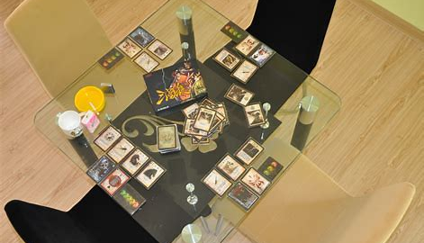
竞品分析
其他网络桌游，如三国杀，炉石传说，昆特牌，游戏王，万智牌。
游戏模式类似于《狼人杀》，每个玩家都有自己的身份，分为两个阵营，玩家可以进行发言交流阶段，通过游戏流程和玩家发言获取信息，推断出其他玩家的身份。且相较于《狼人杀》更侧重游戏的互动性和玩家的逻辑推理分析能力。

Slide 11
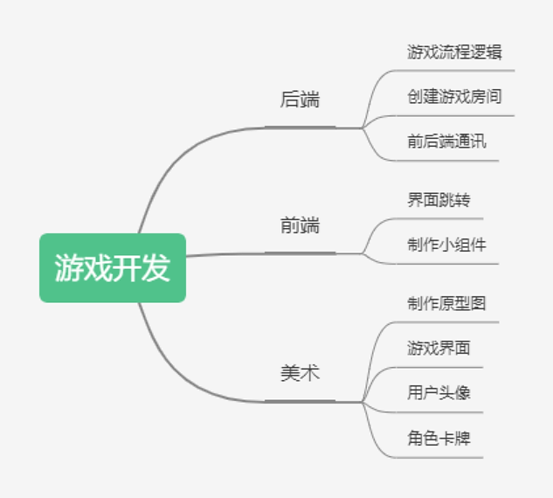

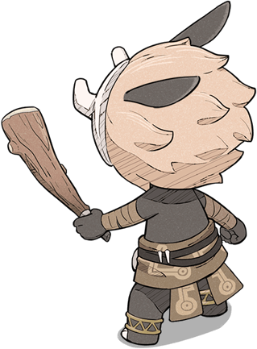
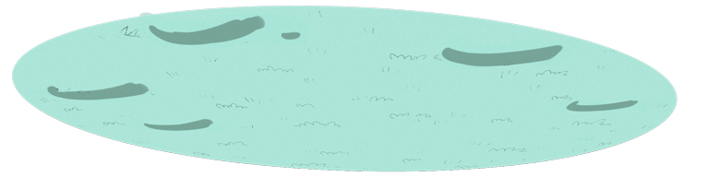
思维导图
小组分工主要分为前端，后端和美术三个部分。罗列出每个部分的同学具体需要负责那些工作内容，以及所需使用开发方式，并且写出不同组之间所想要共同协作的任务。通过思维导图的方式明确小组分工。
界面原型
使用原型工具根据需求及分析设计组员的理解，将界面快速构造出来，达到尽早验证需求的目的。实现要点是界面元素以及页面间的交互关系。后期的工作可以参照原型图重新进行更详细的设计，有助于提早发现设计缺陷和架构上的不可实现因素。

Slide 12

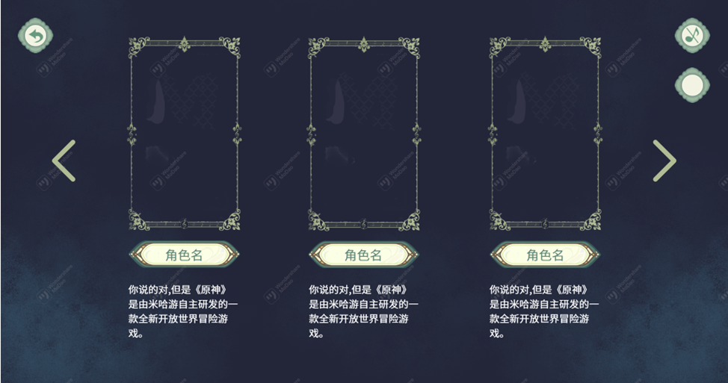
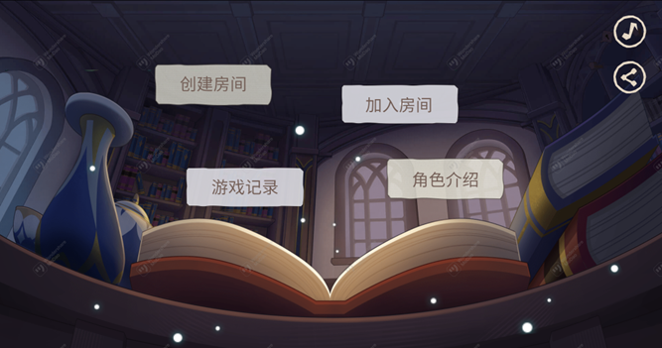
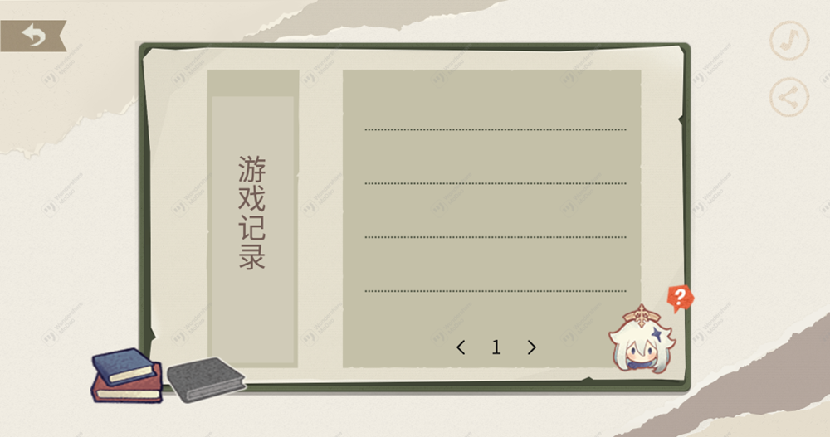
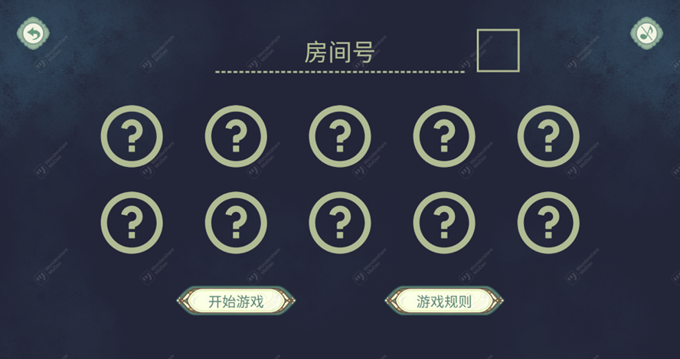
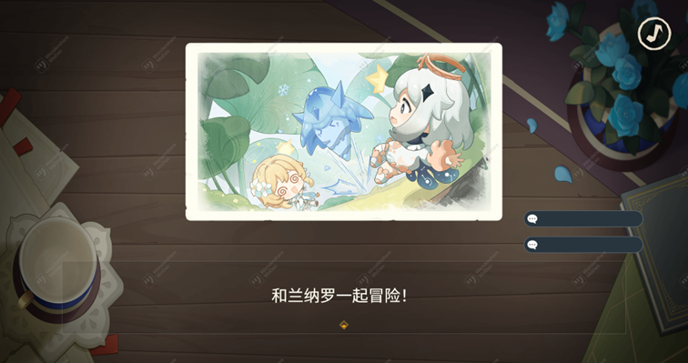
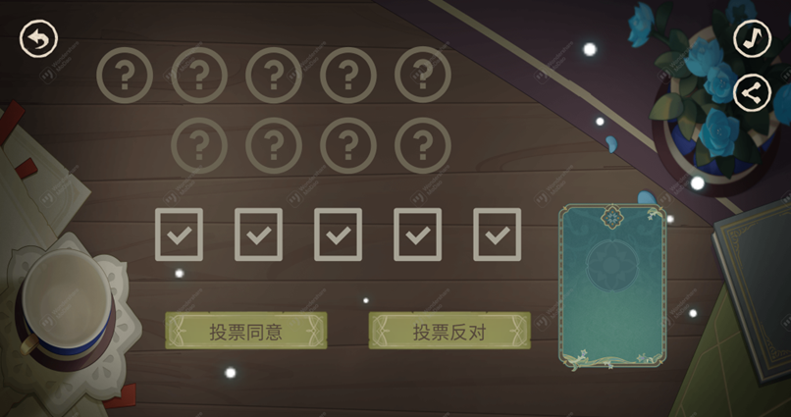



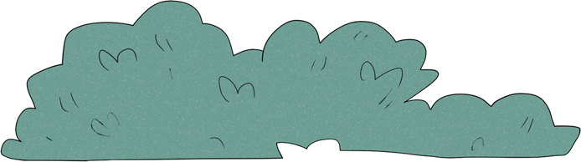

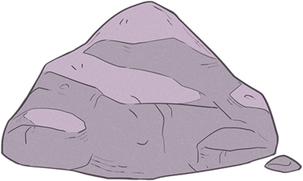
原型展示（部分）

Slide 13





原型展示（部分）

Slide 14
原型展示（部分）

Slide 15
原型展示（部分）

Slide 16
原型展示（部分）

Slide 17
原型展示（部分）

Slide 18
原型展示（部分）

Slide 19
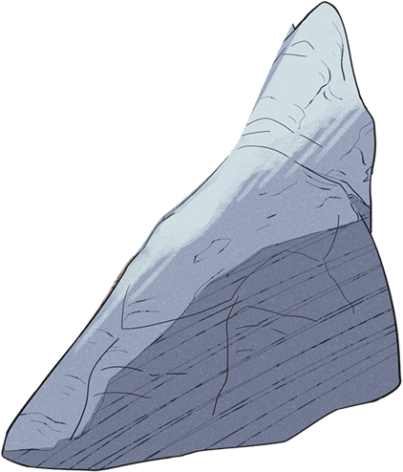
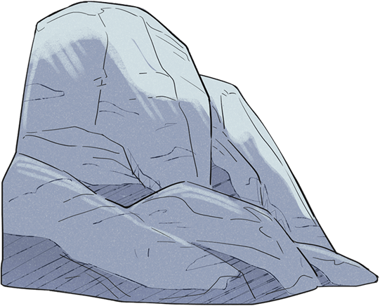

项目验收
α测试
为了测试软件产品的性能、功能、可使用性、可靠性和支持。由一个用户在开发环境下进行游戏试玩，不能交由测试员或程序员进行操作。在试玩过程中发现问题，立即反馈，及时分析处理。
β测试
β测试主要是测试可支持性，在α测试之后执行。可以多名用户在不同的场所进行的测试，用户数量较多，时间不集中，测试周期较长。及时记录问题，交由软件开发者作出修改，最后将软件产品交付用户使用。

Slide 20
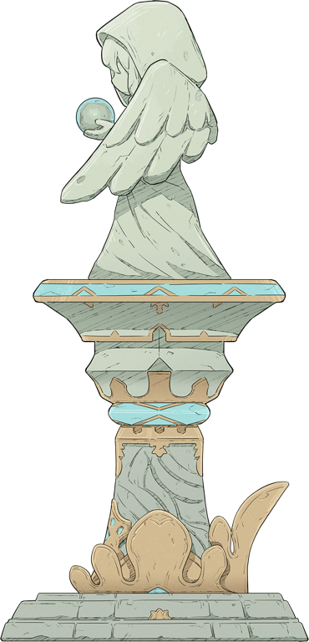
感 谢 观 看 ！

